Slide 1
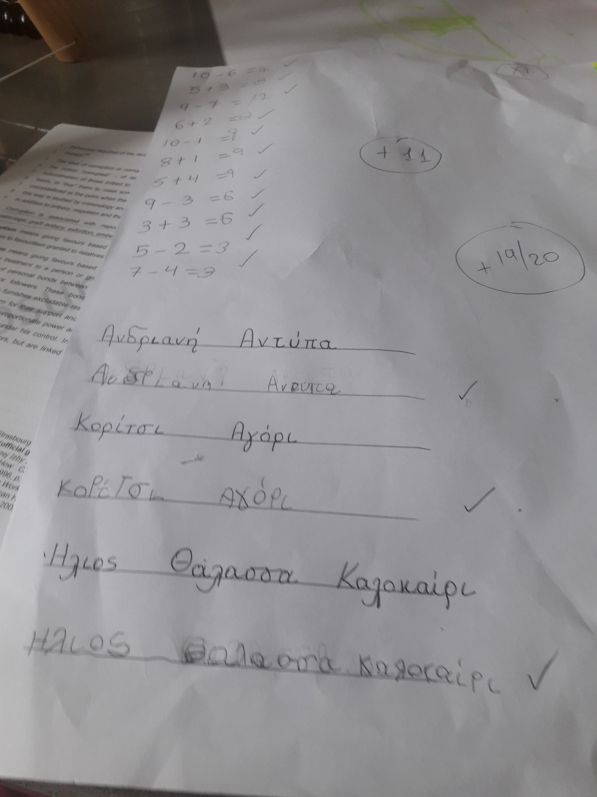
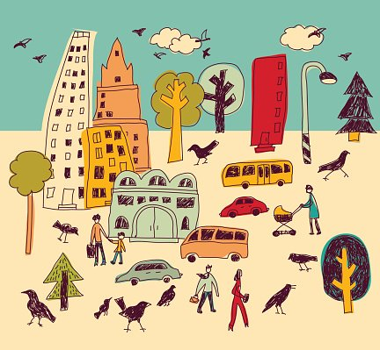
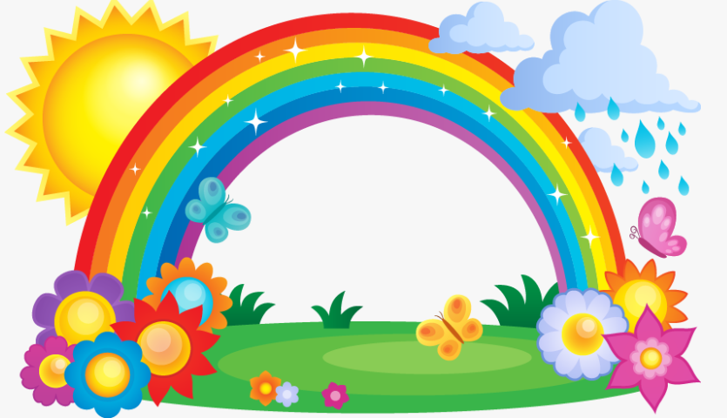

Το παραμύθι των χρωμάτων
Δραστηριότητες παραμυθιού:
Ακούστε προσεχτικά το παραμύθι.
Αφού ακούσεις το παραμύθι, σκέψου πως ένιωσε το ουράνιο τόξο, όταν δεν του έδιναν καθόλου σημασία στη μεγάλη πόλη.
Εσύ τι θα ένοιωθες αν σου συμπεριφερόντουσαν έτσι;
Πότε νοιώθεις λύπη εσύ;
Όταν έφυγε το ουράνιο τόξο από την πόλη τί ένοιωσαν οι κάτοικοι και τί έκαναν;
Όταν ήρθε πίσω το ουράνιο τόξο, άραγε πως ένοιωσαν οι κάτοικοι και το ίδιο το ουράνιο τόξο;
Εσύ πότε νιώθεις λύπη ή χαρά;
Ζωγράφισε σε μια κόλλα μια ζωγραφιά που να σε κάνει χαρούμενο και μια ζωγραφιά που να σε κάνει λυπημένο και στείλε μας τες. Αν θες γράψε από κάτω τι ζωγράφισες!!

